Slide 1


Hương Thảo: tranthao121004@gmail.com
Bài 5: Giọt nước và biển lớn

Slide 2


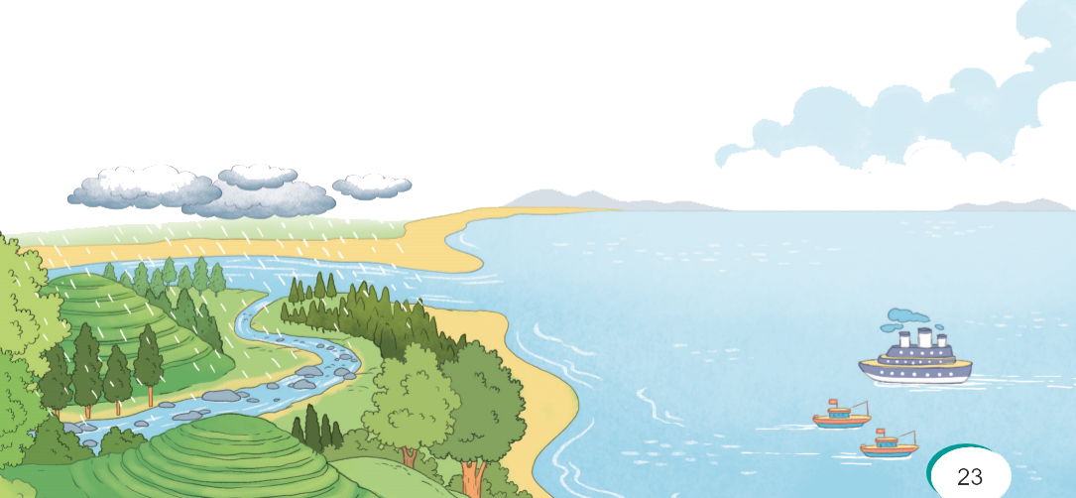
Theo em, nước mưa rơi xuống sẽ đi đâu?

Slide 3


Giọt nước và biển lớn
Đọc mẫu
ĐỌC
Tí ta tí tách
Từng giọt
Từng giọt
Mưa rơi
Rơi rơi.
Góp lại bao ngày
Thành dòng suối nhỏ
Lượn trên bãi cỏ
Chảy xuống chân đồi.
Suối gặp bạn rồi
Góp thành sông lớn
Sông đi ra biển
Biển thành mênh mông.
Biển ơi, có biết
Biển lớn vô cùng
Từng giọt nước trong
Làm nên biển đấy!
(Nguyễn Bao)

Slide 4




Giọt nước và biển lớn
ĐỌC
Tí ta tí tách
Từng giọt
Từng giọt
Mưa rơi
Rơi rơi.
Góp lại bao ngày
Thành dòng suối nhỏ
Lượn trên bãi cỏ
Chảy xuống chân đồi.
Suối gặp bạn rồi
Góp thành sông lớn
Sông đi ra biển
Biển thành mênh mông.
Biển ơi, có biết
Biển lớn vô cùng
Từng giọt nước trong
Làm nên biển đấy!
(Nguyễn Bao)

Slide 5


Slide 6


Luyện đọc từ khó
Tí ta tí tách
mênh mông

Slide 7


Ngắt nghỉ đoạn thơ
Tí ta tí tách
Từng giọt
Từng giọt
Mưa rơi
Rơi rơi.

Slide 8
Giọt nước và biển lớn
ĐỌC
Tí ta tí tách
Từng giọt
Từng giọt
Mưa rơi
Rơi rơi.
Góp lại bao ngày
Thành dòng suối nhỏ
Lượn trên bãi cỏ
Chảy xuống chân đồi.
Suối gặp bạn rồi
Góp thành sông lớn
Sông đi ra biển
Biển thành mênh mông.
Biển ơi, có biết
Biển lớn vô cùng
Từng giọt nước trong
Làm nên biển đấy!
(Nguyễn Bao)

Slide 9


Trả lời câu hỏi

Slide 10

1. Kể tên các sự vật được nhắc đến trong bài thơ.
→ Giọt nước mưa, dòng suối, bãi cỏ, đồi, sông, biển…
2. Những gì góp phần tạo nên dòng suối nhỏ?
→ Những giọt mưa góp lại bao ngày tạo nên dòng suối nhỏ.
3. Những dòng sông từ đâu mà có?
→ Những dòng suối nhỏ góp thành sông.
Hương Thảo: tranthao121004@gmail.com

Slide 11

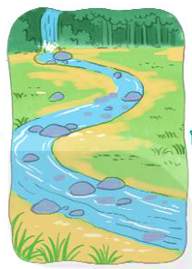
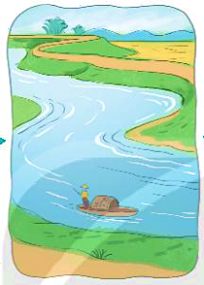
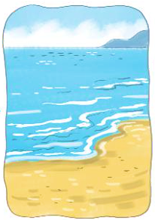
4. Nói về hành trình giọt nước đi ra biển.
Nhiều giọt mưa góp thành suối.
Nhiều dòng suối góp thành sông.
Nhiều dòng sông ra biển lớn.

Slide 12
Luyện tập

Slide 13
1. Mỗi từ dưới đây tả sự vật nào trong bài thơ?
mênh
mông
nhỏ
lớn
suối
sông
biển

Slide 14
2. Đóng vai biển nói lời cảm ơn giọt nước
Cảm ơn giọt nước nhé! Nhờ có các cậu góp sức mới có được chúng mình.

